Slide 1
国家医保药品目录调整申报
——阿仑膦酸钠口服溶液药品摘要
（版本：不含经济性/价格费用信息））
秦皇岛爱晖药业有限公司
2026年6月
联系人：冯林艳，电话15832268656

Slide 2
（一）药品基本信息
1、申报目录类别：目录外西药
2、药品通用名称：阿仑膦酸钠口服溶液
3、注 册 规 格：75ml：70mg（按C4H13NO7P2计）
4、适 应 症 ：适用于治疗绝经后妇女的骨质疏松症，以预防髋部和脊柱骨折（椎骨压缩性骨折）。
适用于治疗男性骨质疏松以增加骨量。
5、用法用量：绝经后妇女骨质疏松症的治疗： 推荐剂量为：每周1次，1次1瓶70mg。
治疗男性骨质疏松症以增加骨量：推荐剂量为：每周1次，1次1瓶70mg。

Slide 3
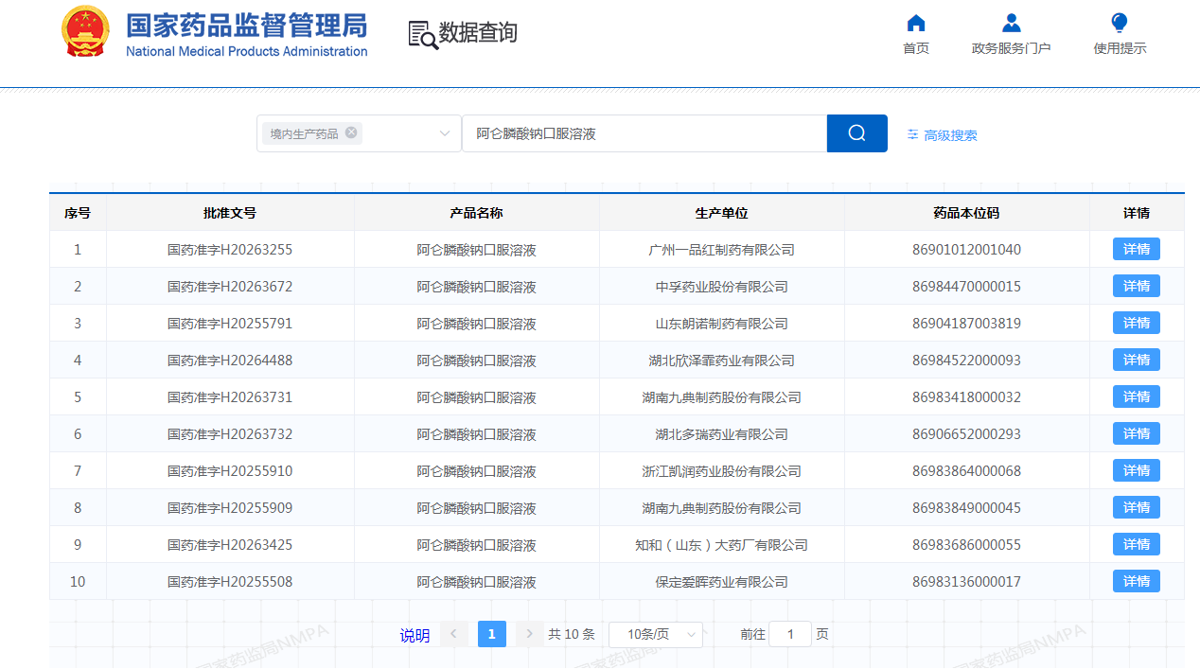
6、我公司阿仑膦酸钠口服溶液系国内首家获批上市品种，中国大陆首次上市时间为 2025 年 9 月 16 日。
7、截止2026年6月9日大陆地区同通用名药品上市有10家：

Slide 4
8、全球首个上市国家 / 地区：美国
全球首个上市时间：2003 年 9 月 17 日（原研默沙东，商品名 Fosamax，70mg/75ml 口服溶液）
9、此药品为处方药，非OTC产品。
10、国内无阿仑膦酸钠口服溶液原研上市，该剂型与片剂分属不同品类，在生产工艺、成本、适用人群、临床价值及规格设计上差异明显。目前阿仑膦酸钠片上市已久且纳入国家带量集采，规格70mg 的最高中标价 3.1032 元 / 片。阿仑膦酸钠口服溶液为差异化新剂型，国内上市不到1年，不宜参照集采片剂定价，需按液体制剂标准独立核价。
其核心优势：
（1） 服用更方便，尤其适合老年 、 吞咽困难人群。
（2）溶液剂型，无需吞咽药片，直接饮用，显著降低呛咳、滞留食管风险。
（3）每周 1 次、固定剂量（70mg / 次），剂量精准、无需掰片。
（4）液体在食管输送更快、停留时间更短，减少药物反流与食管黏膜刺激。降低食管炎、溃疡等不良反应风险，安全性更优。
不足之处：双膦酸盐类药物存在共同的局限性，阿仑膦酸钠仅能抑制骨吸收，对于已经存在严重骨量丢失的患者，无法实现骨量的快速修复，其降低骨折风险的作用弱于促骨形成药物。

Slide 5
11、治疗疾病基本情况、弥补未满足的治疗需求情况、大陆地区发病率、年发病患者总数等
一、治疗疾病基本情况（骨质疏松症）
骨质疏松症（osteoporosis, OP）是一种以骨量低下、骨组织微结构破坏、骨脆性增加、易发生脆性骨折为特征的全身性代谢性骨病。主要分型有绝经后骨质疏松（Ⅰ 型，50 岁后女性为主）、老年骨质疏松（Ⅱ 型，70 岁以上）、特发性骨质疏松（青少年）。
核心危害：髋部骨折、椎体压缩骨折、桡骨远端骨折；髋部骨折后 1 年死亡率高达20%–40%，致残率高、生活质量显著下降。
阿仑膦酸钠口服溶液是一种第三代含氮二磷酸盐类药物，主要用于治疗骨质疏松症、骨纤维结构不良、多发性骨髓瘤等疾病。它通过抑制骨吸收作用，增加骨密度，从而降低骨折风险。
二、弥补未满足的治疗需求情况
老年患者、脑卒中 、帕金森、食管疾病者无法吞咽片剂，传统阿仑膦酸钠片呛咳、食管滞留、食管炎风险高。阿仑膦酸钠为一线首选双膦酸盐，但国内长期仅有片剂；无溶液剂型填补吞咽困难、高食管风险人群的空白。
三、大陆地区发病率、年发病患者总数
我国患病率（2018 全国流调，中华医学会），50 岁以上人群：19.2%（女性32.1%，男性6.0%）；65 岁以上人群：32.0%（女性51.6%，男性10.7%）。
全国骨质疏松症患者：约 9000 万人（女性约7000 万）；低骨量人群（高危）：约 2 亿人。

Slide 6
（二）安全性：
一、实验室检查结果
在双盲、多中心、安慰剂对照的临床研究中，服用阿仑膦酸钠的患者中分别有约18%和10%出现了轻微且短暂的无症状血清钙和磷的下降，安慰剂组患者血清钙和磷分别下降了12%和3%。但是血清钙下降到低于8.0mg/dL（2.0mM）的发生率和血清磷下降到低于或等于2.0mg/dL（0.65mM）的发生率在两个治疗组中相似。
二、阿仑膦酸钠口服溶液国内外整体不良反应发生率低、严重反应罕见，安全性与片剂相当；胃肠道刺激显著低于片剂，老年 / 吞咽困难人群耐受性更好。
三、目前医保目录内骨质疏松治疗领域，与阿仑膦酸钠口服溶液同属抗骨吸收类的药物包括阿仑膦酸钠片剂、利塞膦酸钠、唑来膦酸、伊班膦酸钠、降钙素、雷洛昔芬等，促进骨形成类药物有特立帕肽，新型药物有地舒单抗。阿仑膦酸钠口服溶液对比上述目录内药品，安全性方面的优劣如下：
1.对比口服双膦酸盐（片剂）：食管刺激风险显著降低，吞咽障碍 、老年患者耐受性更优，全身安全性相当。
2.对比静脉双膦酸盐：无流感样反应、无肾毒性、无注射风险，急性期安全性显著更好。
3.对比降钙素 、 雷洛昔芬：无肿瘤 、 血栓风险，长期安全性更稳定，过敏风险更低。
4.对比特立帕肽 、地舒单抗：无骨肉瘤 、骨量反弹风险，低钙血症发生率更低，感染风险更小。

Slide 7
（三）有效性
（一）临床试验和真实世界中，与对照药品阿仑膦酸钠片对比的主要优势与不足：
1、同为第三代双膦酸盐制剂，口服溶液剂型服用便捷，大幅降低吞咽难度。
2、真实世界数据显示：12 个月用药依从率 78.3%，显著高于片剂 62.1%。
3、疗效获益更优：腰椎骨密度提升更高，新发椎体骨折发生率更低。
4、现存短板：男性、激素诱导型骨质疏松等特殊人群临床数据相对不足。
（二）、临床指南与诊疗规范推荐情况
阿仑膦酸钠作为双膦酸盐类的一线用药，是国内外多个骨质疏松诊疗指南的核心推荐品种，阿仑膦酸钠口服溶液作为其新剂型，也被纳入相应指南推荐范畴：
1.中华医学会骨质疏松和骨矿盐疾病分会《原发性骨质疏松症诊疗指南（2022）》：将双膦酸盐类药物列为原发性骨质疏松症的一线首选治疗药物，明确阿仑膦酸钠可显著降低椎体、非椎体和髋部骨折风险。
2.中国医师协会风湿免疫科医师分会《糖皮质激素诱导骨质疏松症诊治指南（2020）》：推荐阿仑膦酸钠作为GIOP的一线用药，认可口服溶液剂型对吞咽困难患者的适用性，推荐在不能耐受片剂的患者中优先选择。

Slide 8
（三）、根据国家药监局药品评审中心公开的阿仑膦酸钠口服溶液相关技术评审信息，针对该药品有效性的核心描述主要包括以下几点：
1.阿仑膦酸钠口服溶液的作用机制明确，为双膦酸盐类骨吸收抑制剂，通过抑制破骨细胞活性降低骨转换，发挥增加骨密度、降低骨折风险的作用，与已上市阿仑膦酸钠片剂作用机制一致。
2.注册申报开展的生物等效性研究结果显示，试验制剂（阿仑膦酸钠口服溶液）与参比制剂相比，主要药代动力学参数（Cmax、AUC）符合预设的生物等效性接受范围，部分参数显示试验制剂吸收效率不低于参比制剂。
3.随机对照临床试验结果证实，10mg/周阿仑膦酸钠口服溶液治疗12个月后，患者腰椎、全髋、股骨颈骨密度较基线显著提升，骨吸收标志物β-CTX较基线显著下降，疗效指标劣效性检验达标，证实阿仑膦酸钠口服溶液治疗原发性骨质疏松症的有效性不低于参比片剂，且安全性整体可比。
4.阿仑膦酸钠口服溶液相较于传统片剂，能够改善药物吞咽难度，提升患者用药便利性，适合吞咽功能障碍的老年患者等人群使用，满足临床未竟需求。
综上，CDE技术评审明确认可阿仑膦酸钠口服溶液的治疗有效性，确认其疗效不低于已上市阿仑膦酸钠片剂，支持其获批上市用于治疗绝经后妇女的骨质疏松症，以及治疗男性骨质疏松症以预防骨折。

Slide 9
（四）、与目录内同治疗领域药品相比，该药品有效性方面的优势和不足：
目前医保目录内骨质疏松治疗领域，与阿仑膦酸钠口服溶液同属抗骨吸收类的药物包括阿仑膦酸钠片剂、利塞膦酸钠、唑来膦酸、伊班膦酸钠、降钙素、雷洛昔芬等，促进骨形成类药物有特立帕肽，新型药物有地舒单抗。阿仑膦酸钠口服溶液对比上述目录内药品，有效性方面的优劣如下：
（一）优势
1.相较于同类口服双膦酸盐（阿仑膦酸钠片、利塞膦酸钠）：阿仑膦酸钠口服溶液生物利用度更高，抑制骨吸收作用更强，同等剂量下骨密度提升幅度略高于口服片剂，同时改善了吞咽难度，依从性更高，对于老年、吞咽困难患者的长期有效性更有保障；相较于利塞膦酸钠，阿仑膦酸钠降低髋部骨折风险的证据更充分，指南推荐等级更高，有效性证据链更完整。
2.相较于降钙素类药物：降钙素仅能缓解骨痛，对骨密度提升和降低骨折风险的作用弱于阿仑膦酸钠，阿仑膦酸钠口服溶液兼具骨密度提升和骨折风险降低作用，长期有效性更显著。
3.相较于雷洛昔芬：雷洛昔芬仅适用于绝经后女性骨质疏松，仅降低椎体骨折风险，对非椎体、髋部骨折无明确获益，阿仑膦酸钠口服溶液适用人群覆盖男性、糖皮质激素诱导骨质疏松等多种类型，可降低所有类型骨折风险，适用范围更广，整体有效性更全面。
4.相较于静脉双膦酸盐（唑来膦酸、伊班膦酸钠）：口服溶液无需静脉输注，可居家用药，无静脉给药带来的急性期不良反应，对于轻中度骨质疏松、不耐受静脉给药不良反应的患者，长期用药的持续性更好，疗效稳定性更优。
5.价格优势带来的有效性获益：阿仑膦酸钠口服溶液价格远低于新型药物地舒单抗、特立帕肽，患者更容易坚持长期规范用药，相较于新型药物因价格导致的停药率高，长期用药的有效性更有保障。
（二）不足
1.相较于新型药物地舒单抗：地舒单抗为全人源抗RANKL单克隆抗体，生物利用度100%，抑制骨吸收作用更强，且不需要严格的用药前空腹和直立要求，在降低骨折风险方面，地舒单抗降低椎体、髋部骨折风险的幅度略高于阿仑膦酸钠。

Slide 10
（四）经济性（ 目录内申报药品提供）
本产品属于目录外申报药品。
（五）创新性
剂型创新：国内首家阿仑膦酸钠口服溶液，填补剂型空白，无需崩解，食管通过更快。
疗效稳定：与片剂生物等效，长期用药依从率大幅提升，骨折预防效果更持久。
安全性升级：食管刺激风险显著降低，胃肠道不良反应更少，老年人群耐受性更佳。
使用便捷：服用方式简单，体位与饮水要求更宽松，适配吞咽障碍、高龄患者。

Slide 11
（六）公平性
1、目录短板弥补：现行医保目录仅纳入阿仑膦酸钠片（70mg，乙类），无口服溶液剂型，存在吞咽困难 / 食管高危人群用药空白。口服溶液为国内首家获批的液体制剂，填补目录剂型空白，实现老年、吞咽障碍、胃食管反流患者的可及性公平。
人群覆盖公平：适配2.8 亿 60 岁以上老人中约30% 伴吞咽困难群体，解决片剂 “吃不了、不敢吃、易刺激” 的用药歧视，保障特殊人群平等治疗权。
2. 临床管理
老年 / 共病管理友好：无需复杂体位与大量饮水，适合卧床、衰弱、多药共用患者，降低护理与监护难度，适配基层与社区慢病管理场景。
口服溶液对比片剂，规避食管损伤、提升长期依从性，减少骨折与不良事件的额外医疗支出，综合成本效益更优。
作为目录外唯一溶液剂型，建议纳入医保后按乙类管理、平衡可及性让更多患者受益。

